Slide 1
2012181029 이인호
2012181038 최서희
2013180027 이소영

Slide 2
CONTENTS
1. 게임 소개
2. 구현 내용
2.1 게임 흐름도
2.2 메인 메뉴
2.3 아이템 화면
2.4 조작 방법
2.5 아이템
2.6 일시정지 화면
2.7 결과 화면

Slide 3
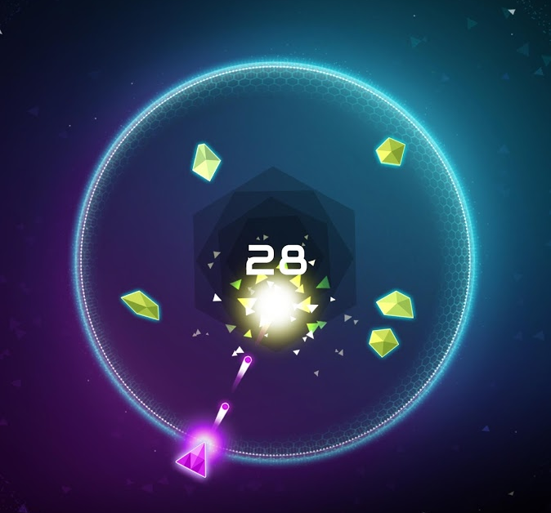
1. 게임 소개
날아오는 소행성을
원형 방어선 밖으로
나오지 못하도록
방어하는 게임

Slide 4
2. 구현내용
2.1 게임 흐름도
메인 화면
게임 화면
결과 화면
아이템 화면
정지 화면

Slide 5
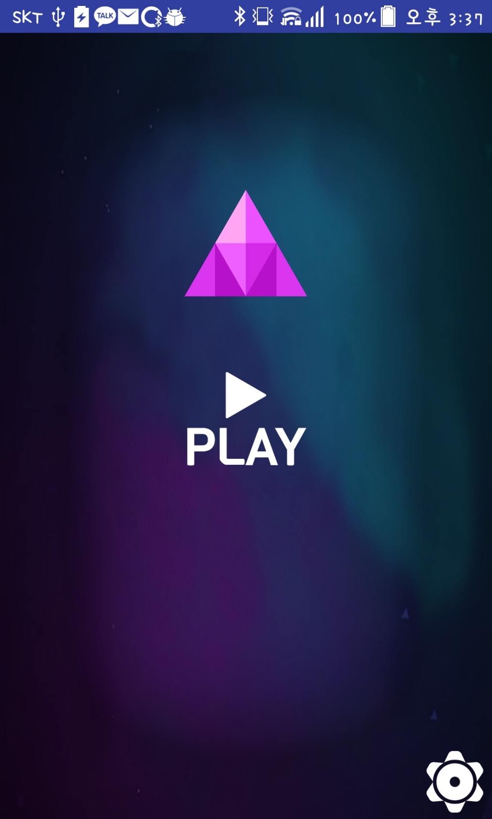
2. 구현내용
2.2 메인메뉴
Play버튼으로 게임을 시작합니다.
톱니바퀴 모양으로 아이템을 확인할 수 있습니다.

Slide 6
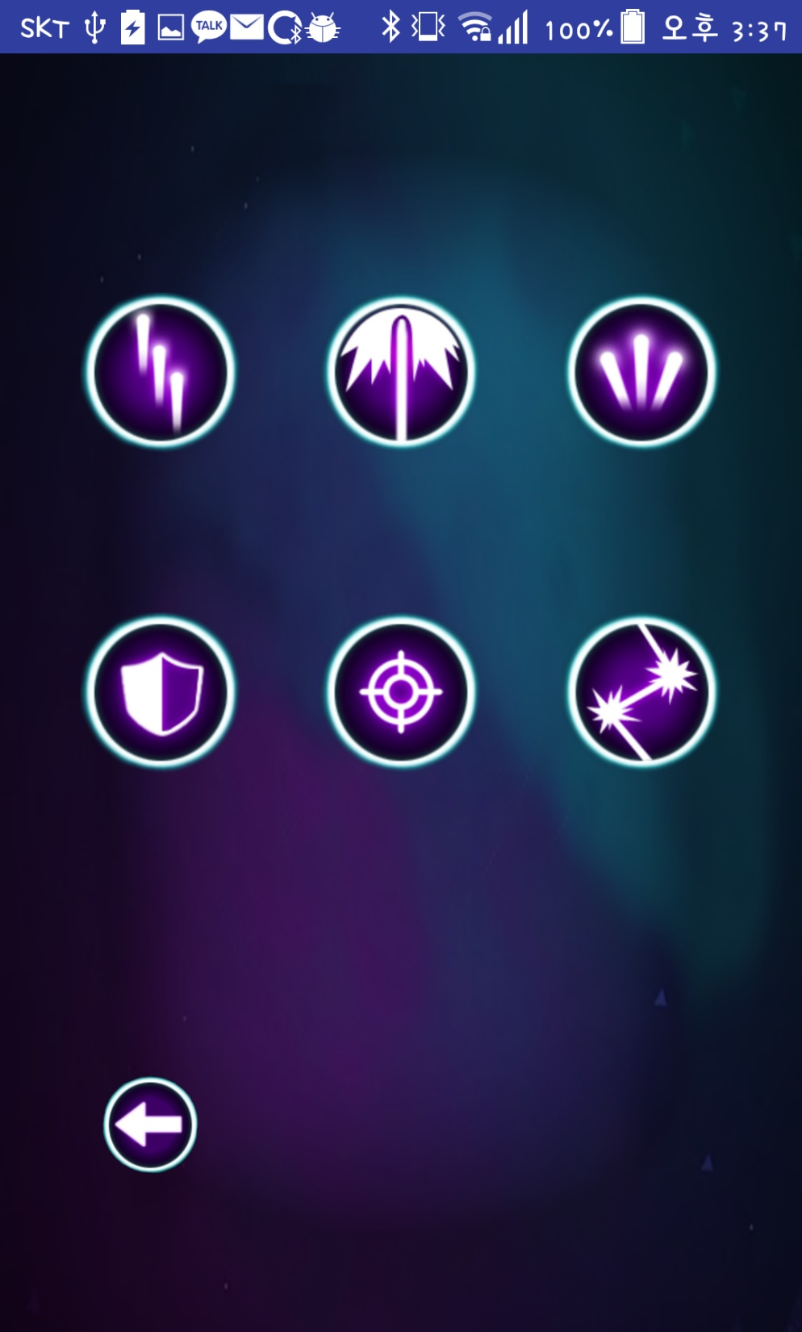
2. 구현내용
2.3 아이템 화면
아이템 버튼을 클릭하여 아이템 설명을 확인할 수 있는 창이 뜹니다. 하지만 설명글을 추가하지 못했습니다.
뒤로가기 버튼으로 메인메뉴로 돌아갈 수 있습니다.

Slide 7
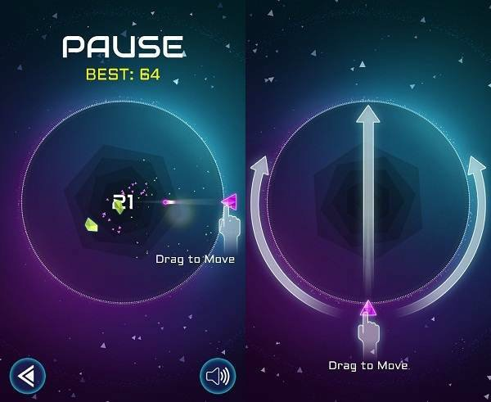
2. 구현내용
2.4 조작 방법
드래그를 통해 플레이어를 움직인다.
총알은 플레이어의 위치에서 자동으로 발사된다.

Slide 8
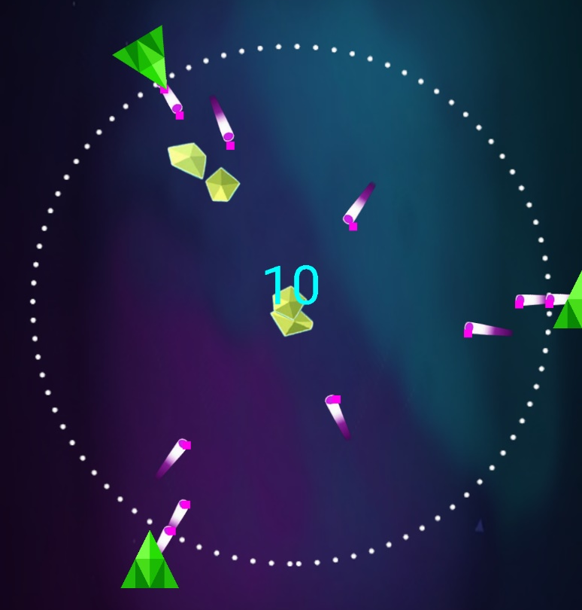
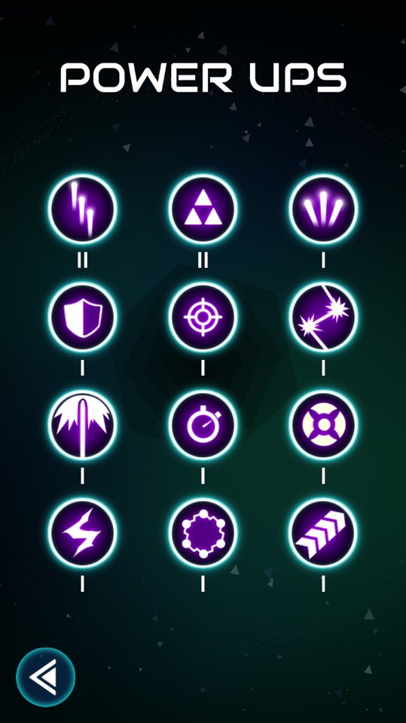
2. 구현내용
2.5 아이템
특정 카운트마다 랜덤으로 아이템이 발동된다.
아이템 종류
1. 고속 연사
2. 트리플 샷

Slide 9
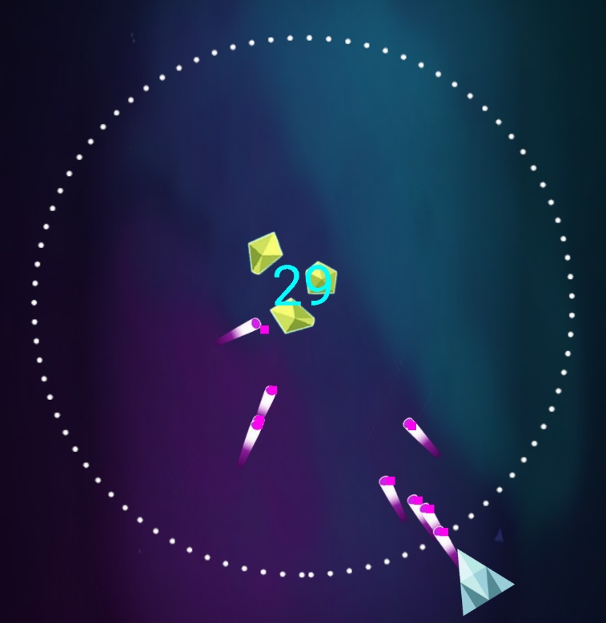

2. 구현내용
2.3 아이템

Slide 10
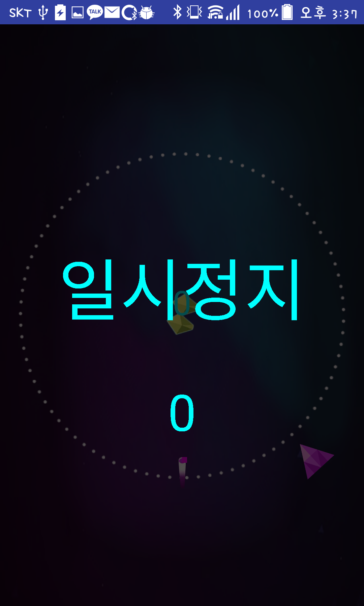
2. 구현내용
2.6 일시정지화면
화면에서 손을 떼면 게임이 일시정지 하게 됩니다.
일시정지 문구와 점수를 확인할 수 있습니다.
약간의 타이머 오류가 있습니다.

Slide 11
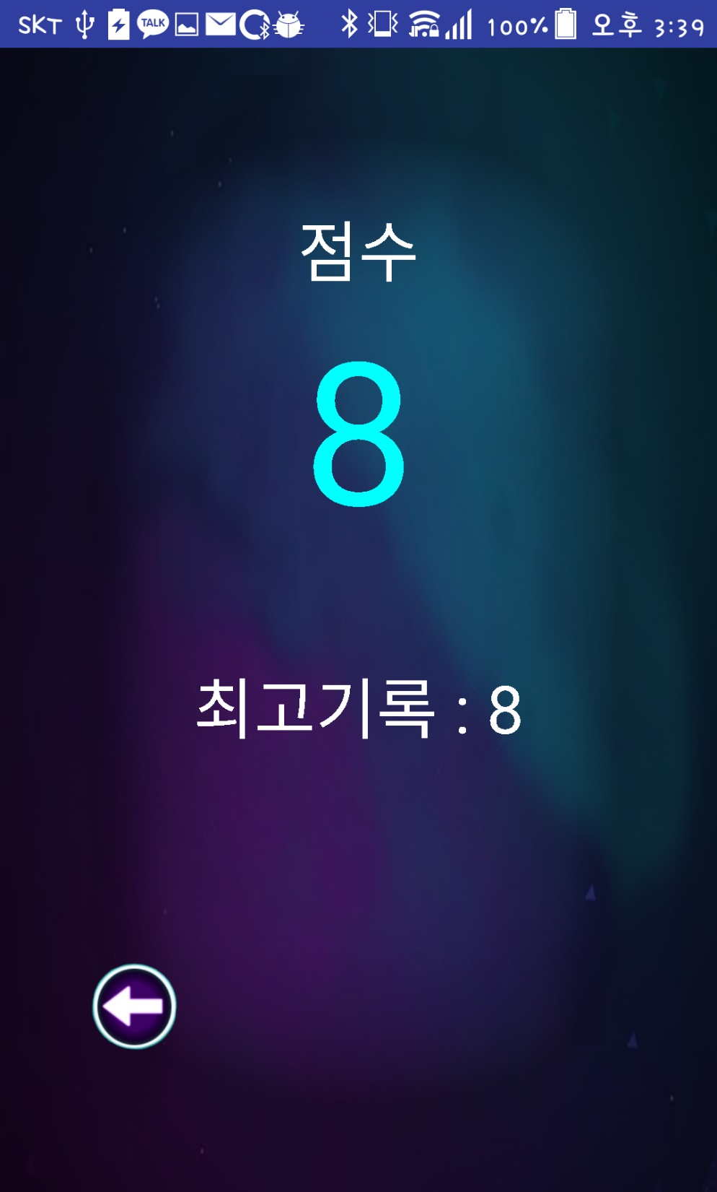
2. 구현내용
2.7 결과화면
최종 점수를 확인할 수 있습니다.
최고기록을 확인할 수 있습니다.
기록 데이터가 어플을 껐다 켜면 초기화됩니다.
뒤로가기 버튼으로 메인메뉴로 돌아갑니다.

Slide 12
APK 다운로드
1. 구글드라이브
https://goo.gl/ZqS7eV
구글드라이브 다운로드
2. 개인 파일쉐어
http://mandeuk.iptime.org:8888
접속 후 [공유]폴더 속에 KPUCircuroid.apk

Slide 13
감사합니다!

